Slide 1
Предметно-развивающая среда в соответствии с ФГОС
МДОУ «Рысаковский детский сад «Малютка»
Автор: старший воспитатель
Пасечникова Наталья Брониславовна

Slide 2
Развивающая среда – система материальных объектов деятельности ребенка, функционально моделирующая содержание развития его духовного и физического облика

Slide 3
Требования к развивающей предметно-пространственной среде.
Развивающая предметно-пространственная среда обеспечивает максимальную реализацию образовательного потенциала пространства Организации, Группы, а также территории, прилегающей к Организации или находящейся на небольшом удалении, приспособленной для реализации Программы (далее - участок), материалов, оборудования и инвентаря для развития детей дошкольного возраста в соответствии с особенностями каждого возрастного этапа, охраны и укрепления их здоровья, учета особенностей и коррекции недостатков их развития.

Slide 4
Развивающая предметно-пространственная среда должна обеспечивать возможность общения и совместной деятельности детей (в том числе детей разного возраста) и взрослых, двигательной активности детей, а также возможности для уединения.
Развивающая предметно-пространственная среда должна обеспечивать:
реализацию различных образовательных программ;
в случае организации инклюзивного образования - необходимые для него условия;
учет национально-культурных, климатических условий, в которых осуществляется образовательная деятельность;
учет возрастных особенностей детей.

Slide 5
Развивающая предметно-пространственная среда должна быть содержательно-насыщенной, трансформируемой, полифункциональной, вариативной, доступной и безопасной.
1) Насыщенность среды должна соответствовать возрастным возможностям детей и содержанию Программы.
Образовательное пространство должно быть оснащено средствами обучения и воспитания (в том числе техническими), соответствующими материалами, в том числе расходным игровым, спортивным, оздоровительным оборудованием, инвентарем (в соответствии со спецификой Программы).

Slide 6
Организация образовательного пространства и разнообразие материалов, оборудования и инвентаря (в здании и на участке) должны обеспечивать:
игровую, познавательную, исследовательскую и творческую активность всех воспитанников, экспериментирование с доступными детям материалами (в том числе с песком и водой);
двигательную активность, в том числе развитие крупной и мелкой моторики, участие в подвижных играх и соревнованиях;
эмоциональное благополучие детей во взаимодействии с предметно-пространственным окружением;
возможность самовыражения детей.
Для детей младенческого и раннего возраста образовательное пространство должно предоставлять необходимые и достаточные возможности для движения, предметной и игровой деятельности с разными материалами.

Slide 7
2) Трансформируемость пространства предполагает возможность изменений предметно-пространственной среды в зависимости от образовательной ситуации, в том числе от меняющихся интересов и возможностей детей;
3) Полифункциональность материалов предполагает:
возможность разнообразного использования различных составляющих предметной среды, например, детской мебели, матов, мягких модулей, ширм и т.д.;
наличие в Организации или Группе полифункциональных (не обладающих жестко закрепленным способом употребления) предметов, в том числе природных материалов, пригодных для использования в разных видах детской активности (в том числе в качестве предметов-заместителей в детской игре).

Slide 8
4) Вариативность среды предполагает:
наличие в Организации или Группе различных пространств (для игры, конструирования, уединения и пр.), а также разнообразных материалов, игр, игрушек и оборудования, обеспечивающих свободный выбор детей;
периодическую сменяемость игрового материала, появление новых предметов, стимулирующих игровую, двигательную, познавательную и исследовательскую активность детей.
5) Доступность среды предполагает:
доступность для воспитанников, в том числе детей с ограниченными возможностями здоровья и детей-инвалидов, всех помещений, где осуществляется образовательная деятельность;
свободный доступ детей, в том числе детей с ограниченными возможностями здоровья, к играм, игрушкам, материалам, пособиям, обеспечивающим все основные виды детской активности;
исправность и сохранность материалов и оборудования.

Slide 9
6) Безопасность предметно-пространственной среды предполагает соответствие всех ее элементов требованиям по обеспечению надежности и безопасности их использования.
Организация самостоятельно определяет средства обучения, в том числе технические, соответствующие материалы (в том числе расходные), игровое, спортивное, оздоровительное оборудование, инвентарь, необходимые для реализации Программы.

Slide 10
ТРЕБОВАНИЯ ФГОС ДО К РАЗВИВАЮЩЕЙ ПРЕДМЕТНО-ПРОСТРАНСТВЕННОЙ СРЕДЕ
ДОСТУПНОСТЬ СРЕДЫ
БЕЗОПАСНОСТЬ ПРЕДМЕТНО – ПРОСТРАНСТВЕННОЙ СРЕДЫ
ВАРИАТИВНОСТЬ СРЕДЫ
ТРАНСФОРМИРУЕМОСТЬ ПРОСТРАНСТВА
ПОЛИФУНКЦИОНАЛЬНОСТЬ МАТЕРИАЛОВ

Slide 11
Игровые и развивающие центры (уголки)
Младший возраст | Старший возраст
Уголок игры Уголок строительства Физкультурный уголок Уголок настольных игр (сенсорный) Книжный уголок Уголок рисования Уголок природы | Центр сюжетно-ролевый игры Центр строительства Физкультурно-оздоровительный центр Центр настольно-печатных игр и математики Центр литературы и обучения грамоте Центр искусства Центр детского экспериментирования

Slide 12
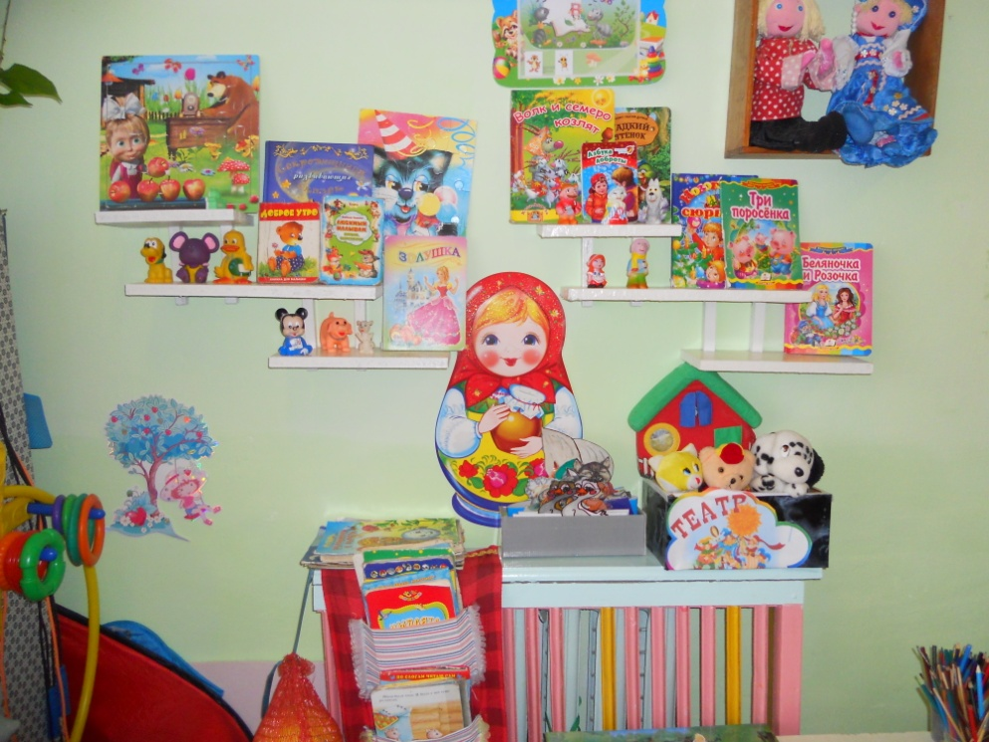
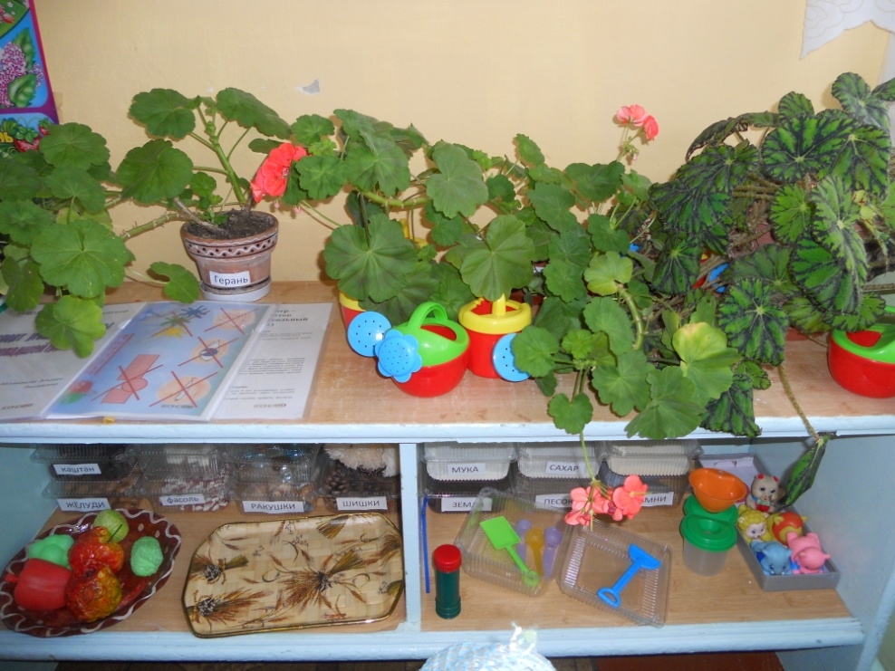
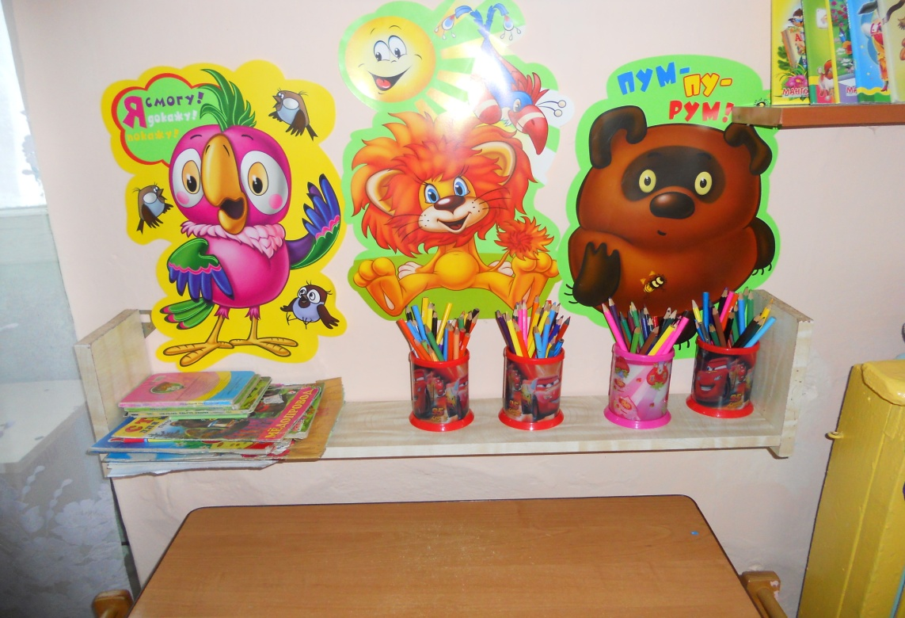
Центр творчества

Slide 13
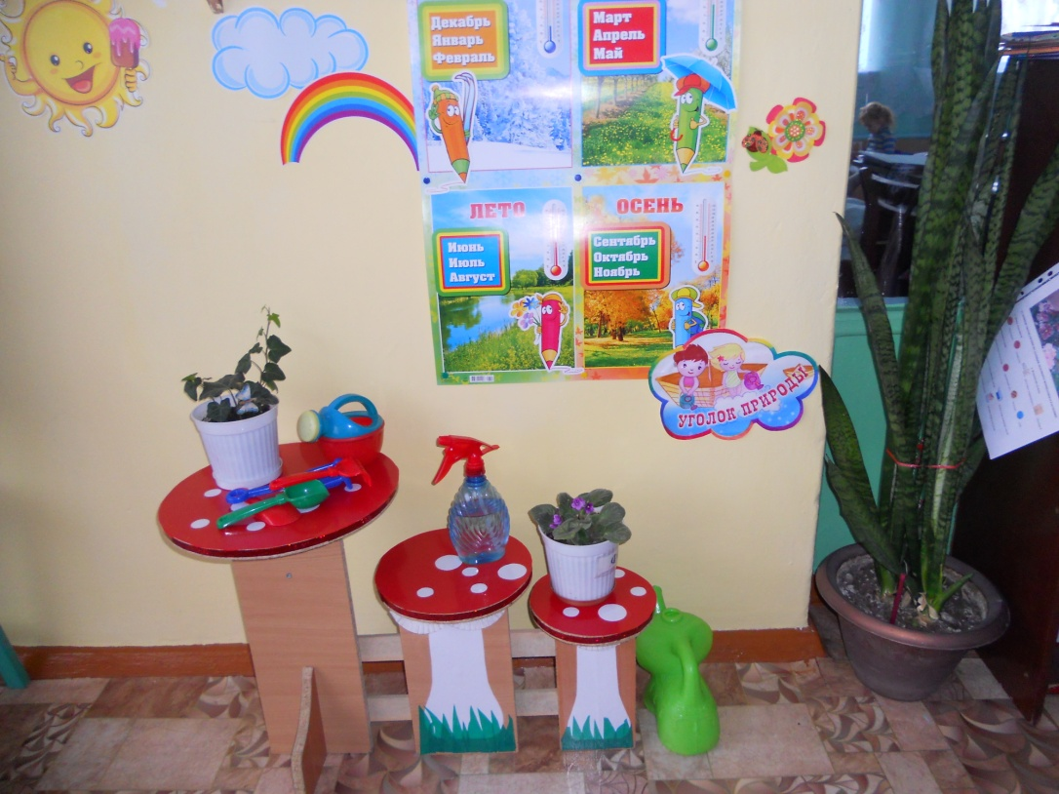
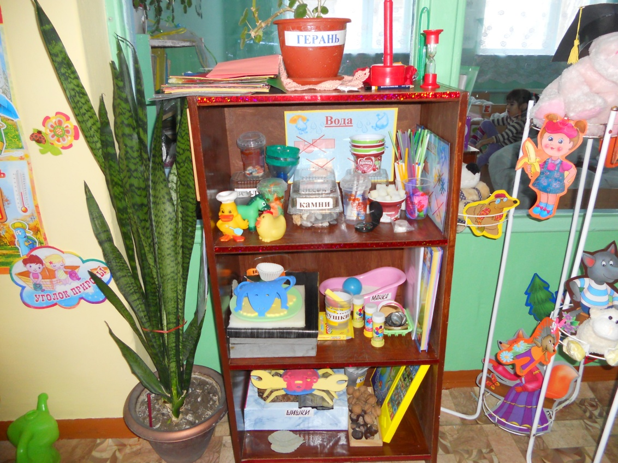
Центр природы

Slide 14
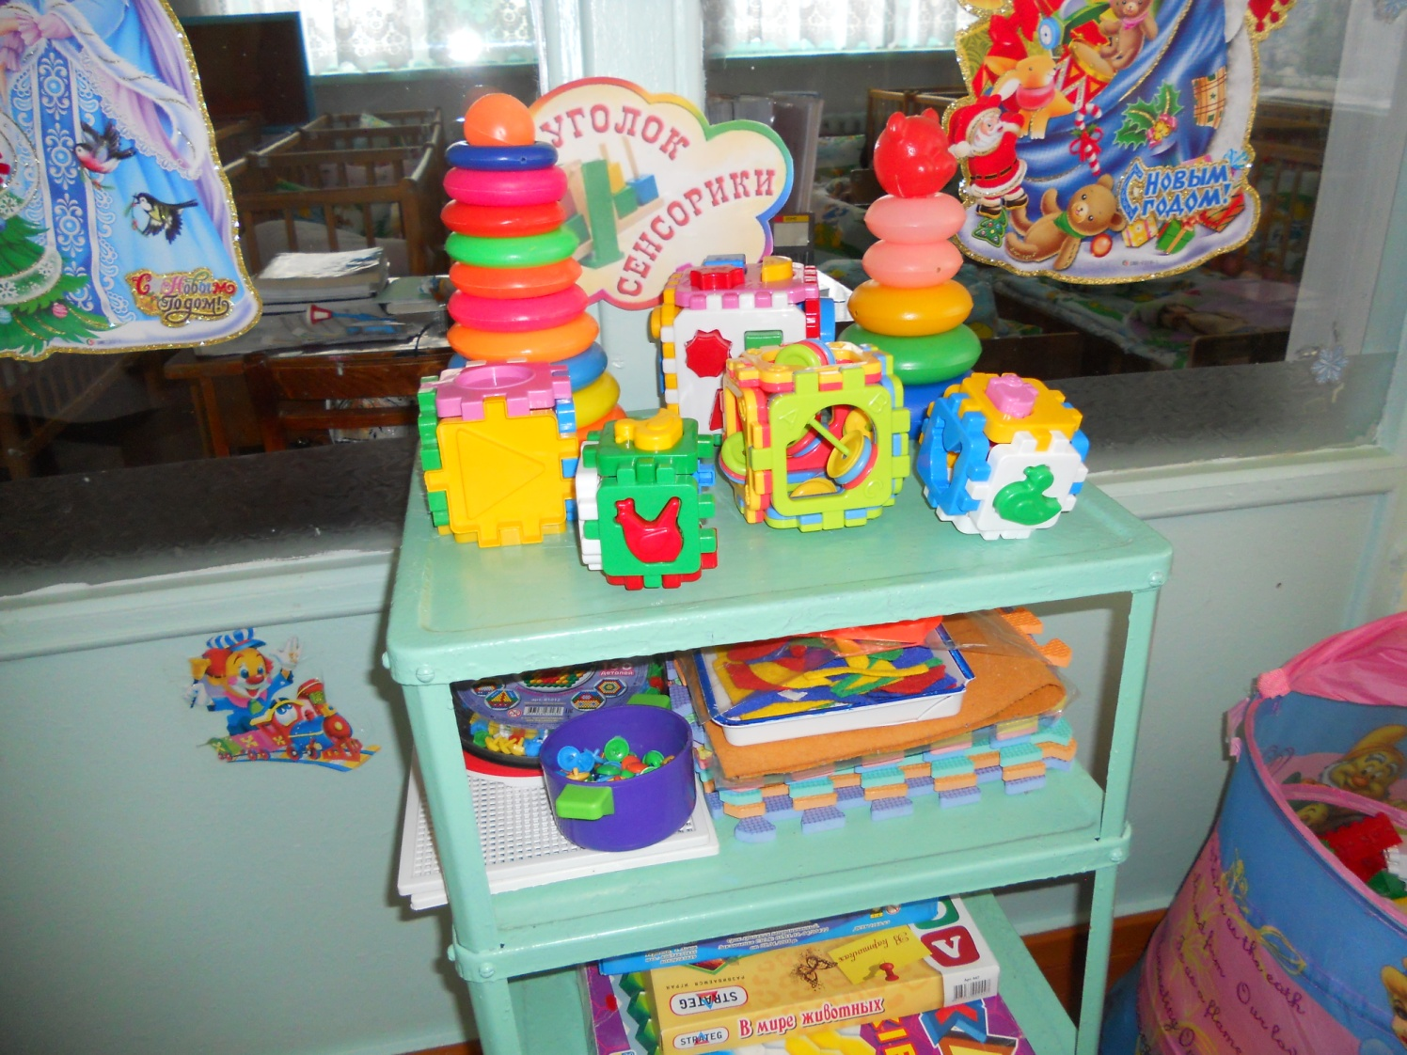
Центр сенсорики

Slide 15
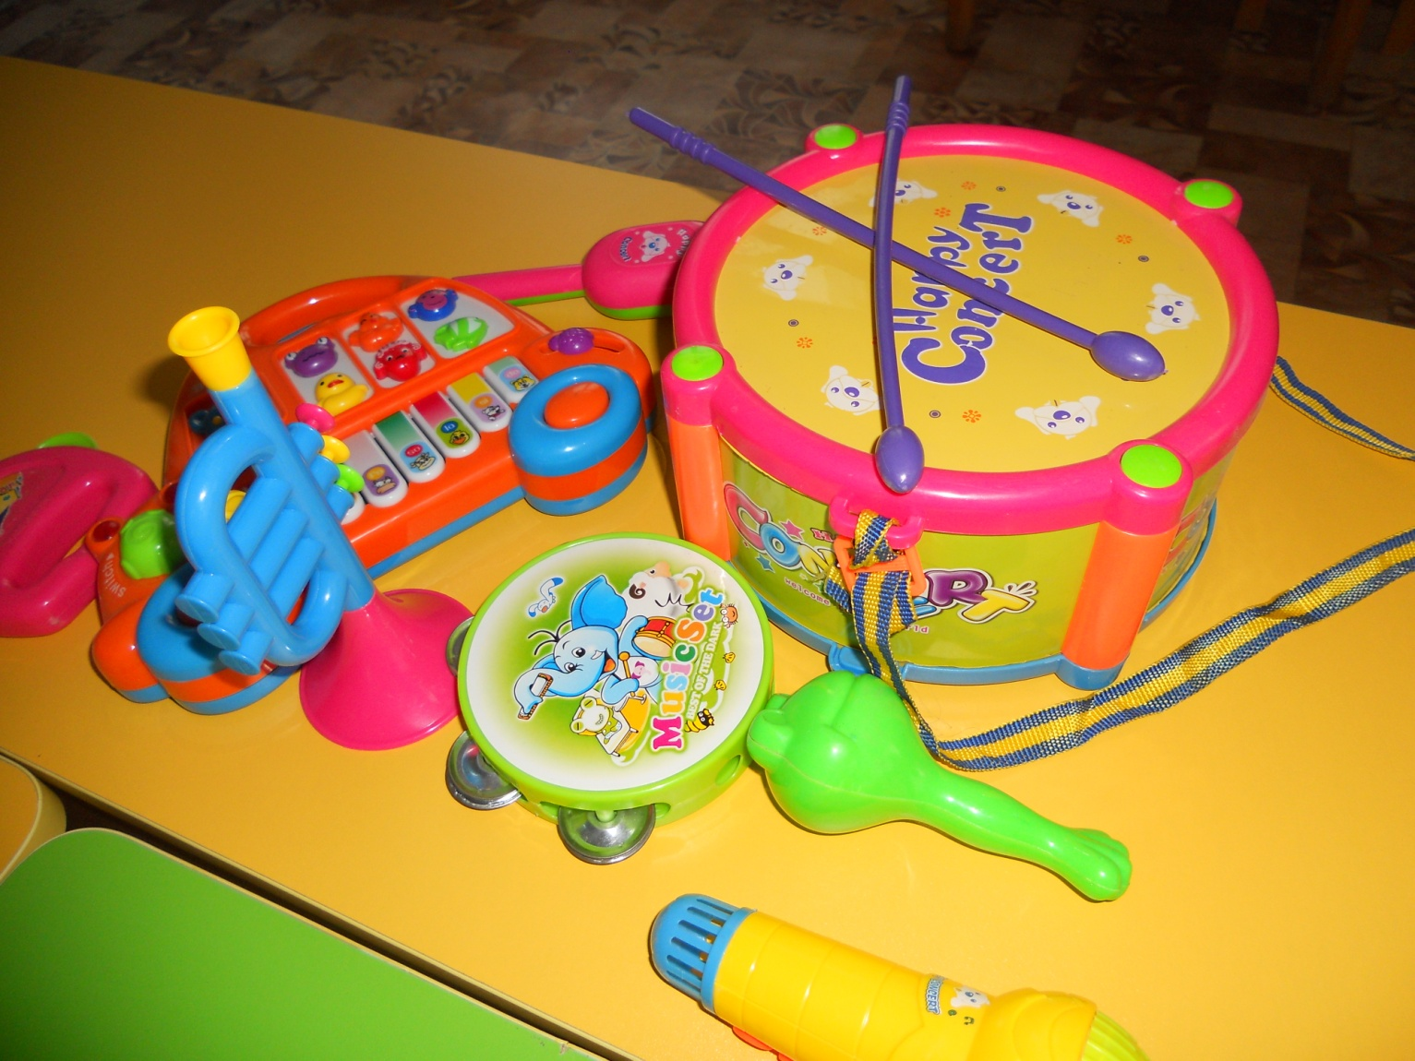
Музыкальный центр

Slide 16
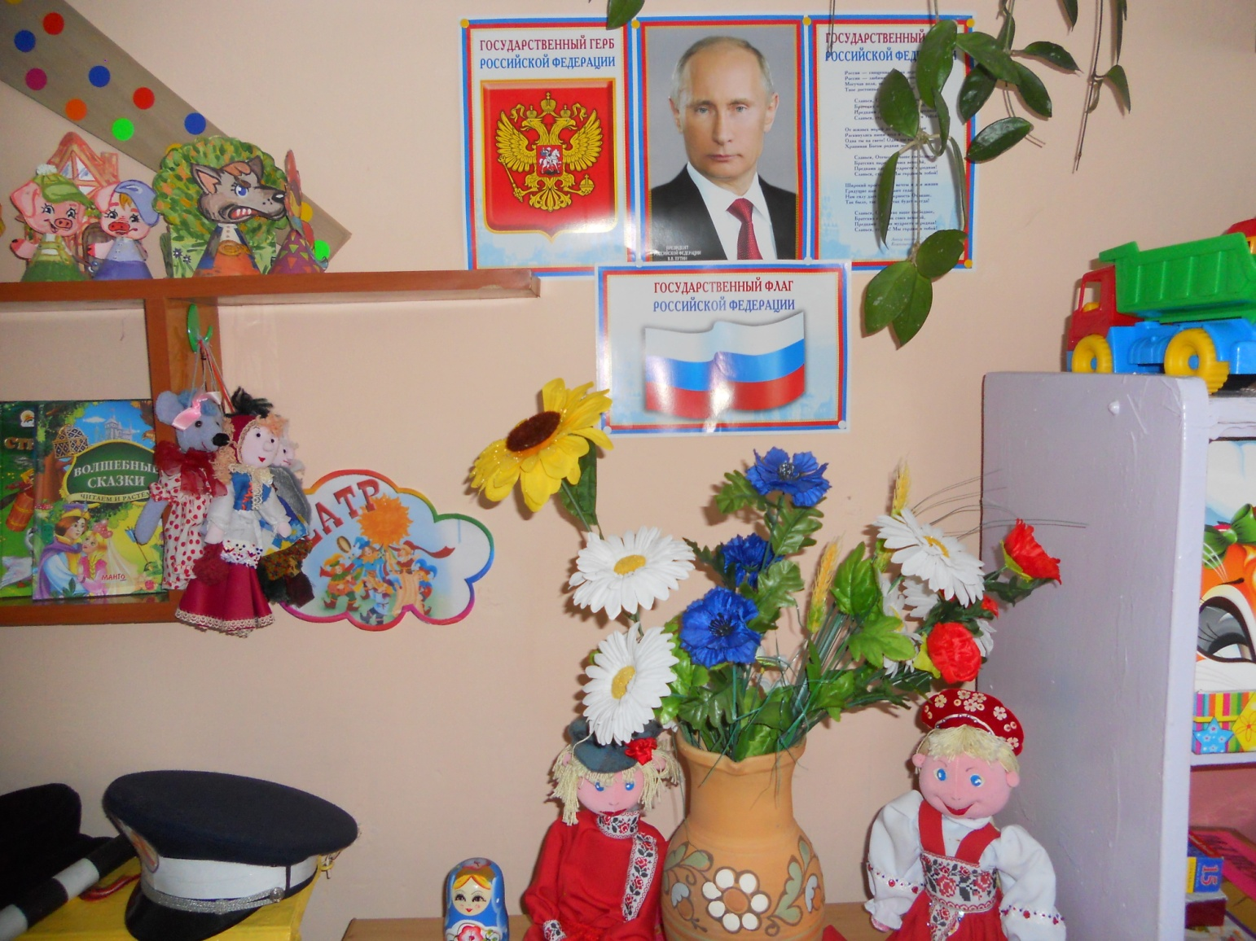
Центр патриотического воспитания

Slide 17
Центр экспериментирования

Slide 18
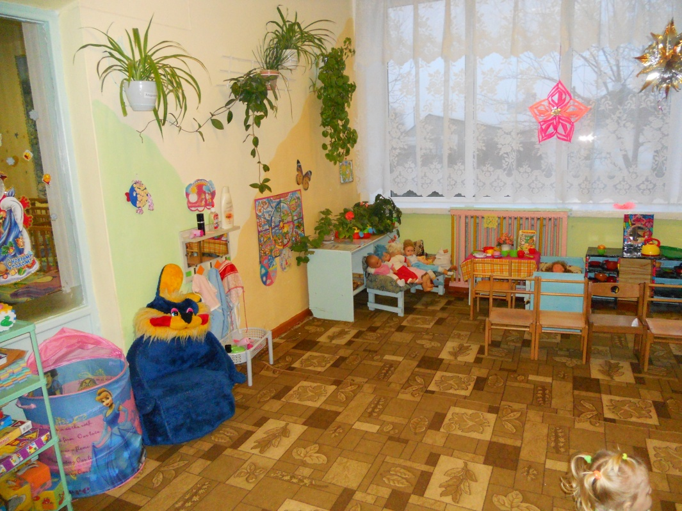
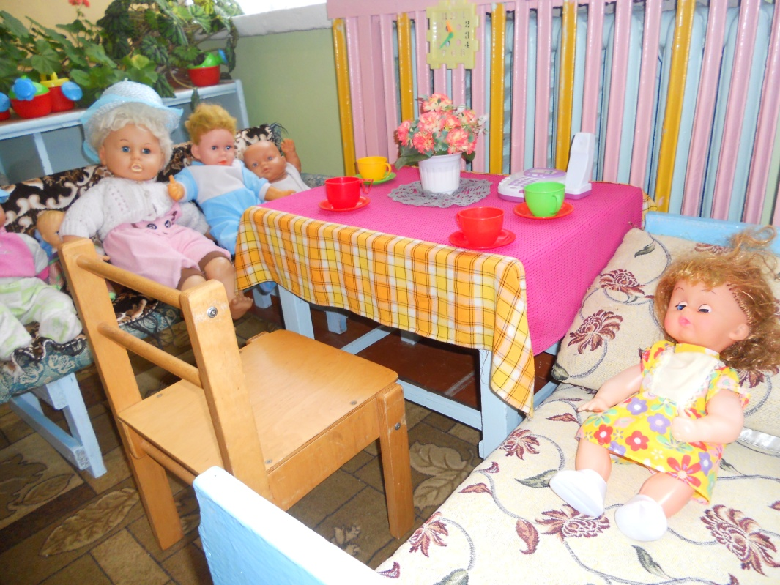
Игровой центр

Slide 19
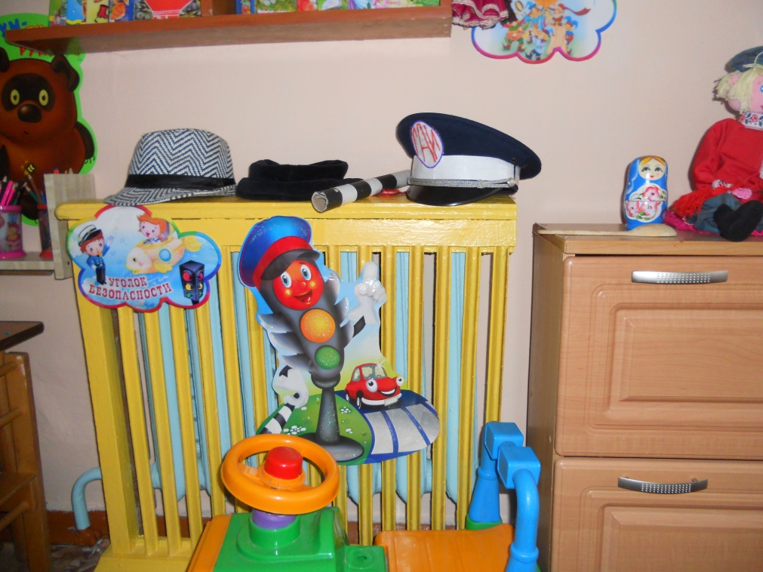
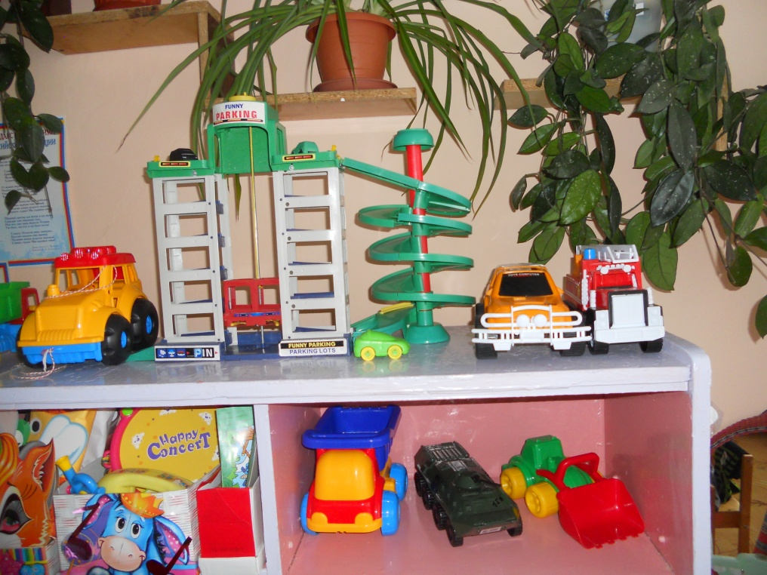
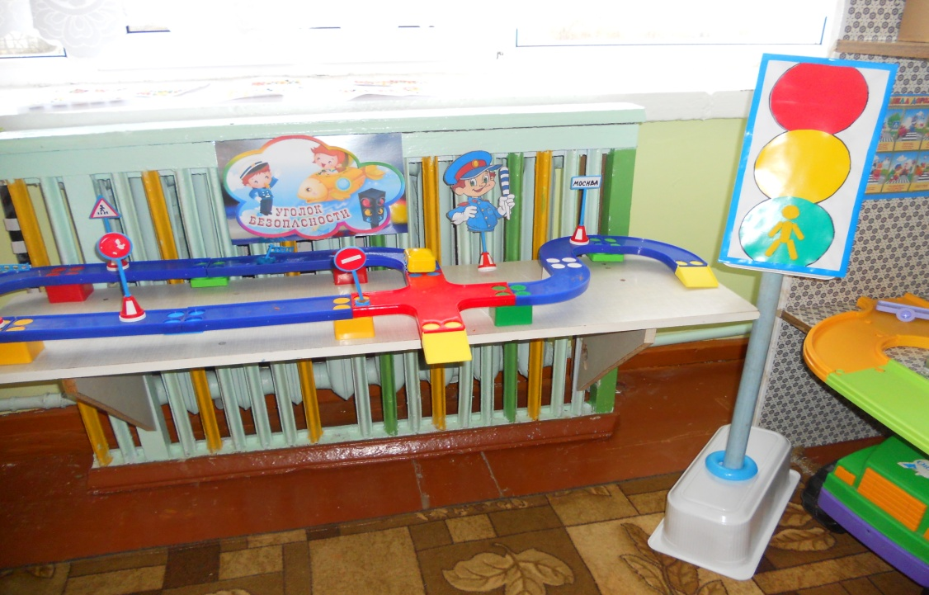
Развивающий центр по ПДД и ППБ:

Slide 20
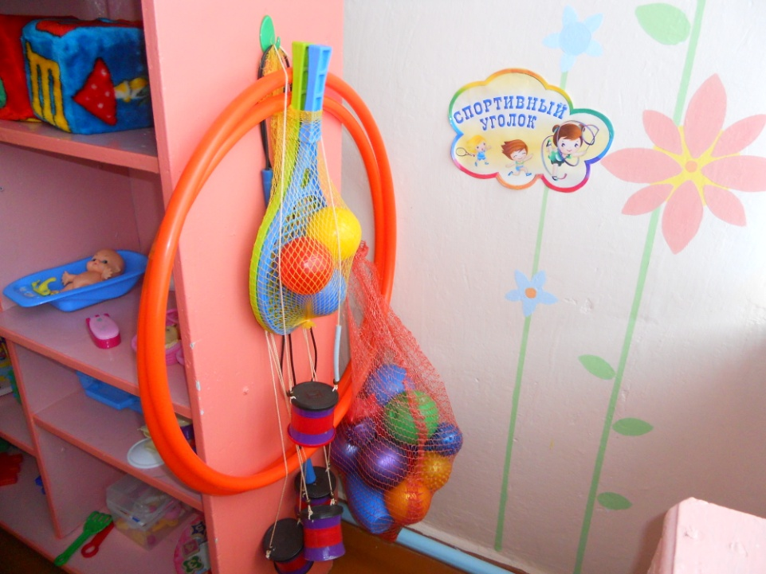
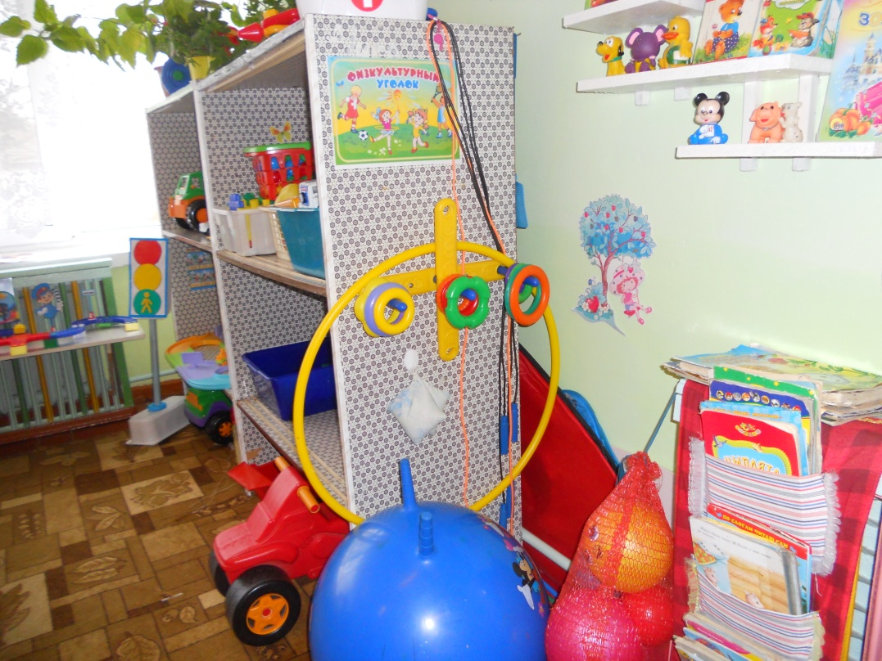
Спортивный центр

Slide 21
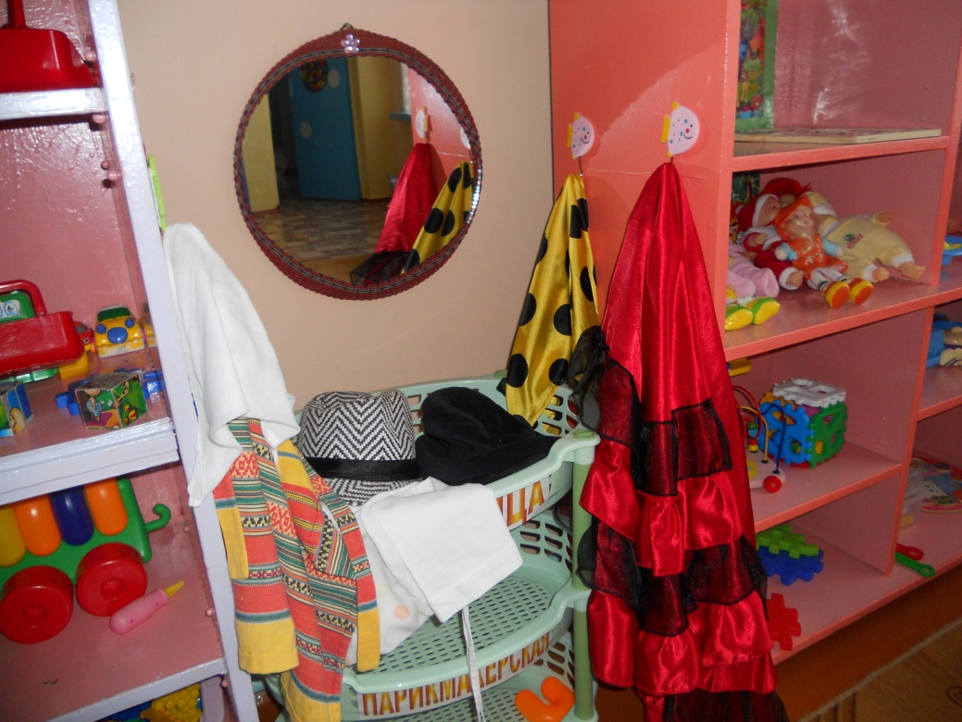
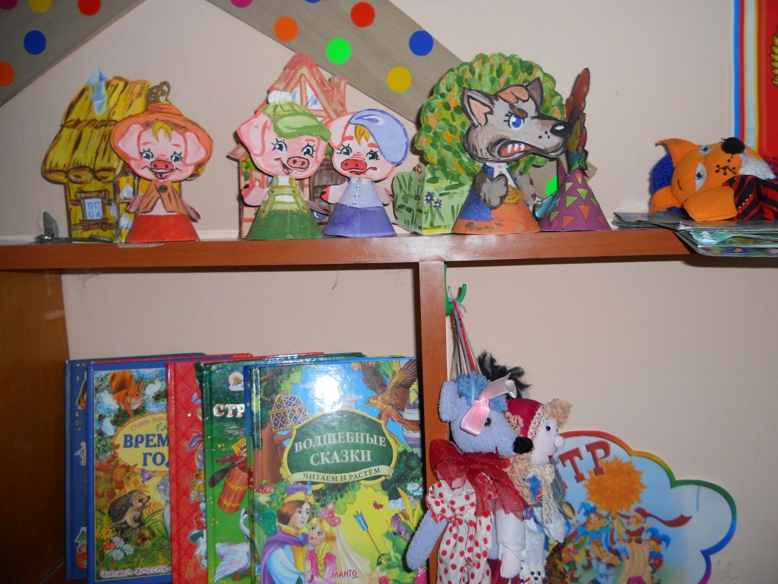
Центр театра
и ряженья

Slide 22
Предметная среда оказывает на ребенка определенное воздействие уже с первых минут его жизни.
Важно, чтобы она стала развивающей, т.е. обеспечивала формирование активной самостоятельности ребенка в деятельности. Она создает для ребенка условия творческого, познавательного, эстетического развития.
При правильной организации предметно-развивающей среды ребенок чувствует уверенность в себе, стимулирует проявления самостоятельности, творчества

Slide 23
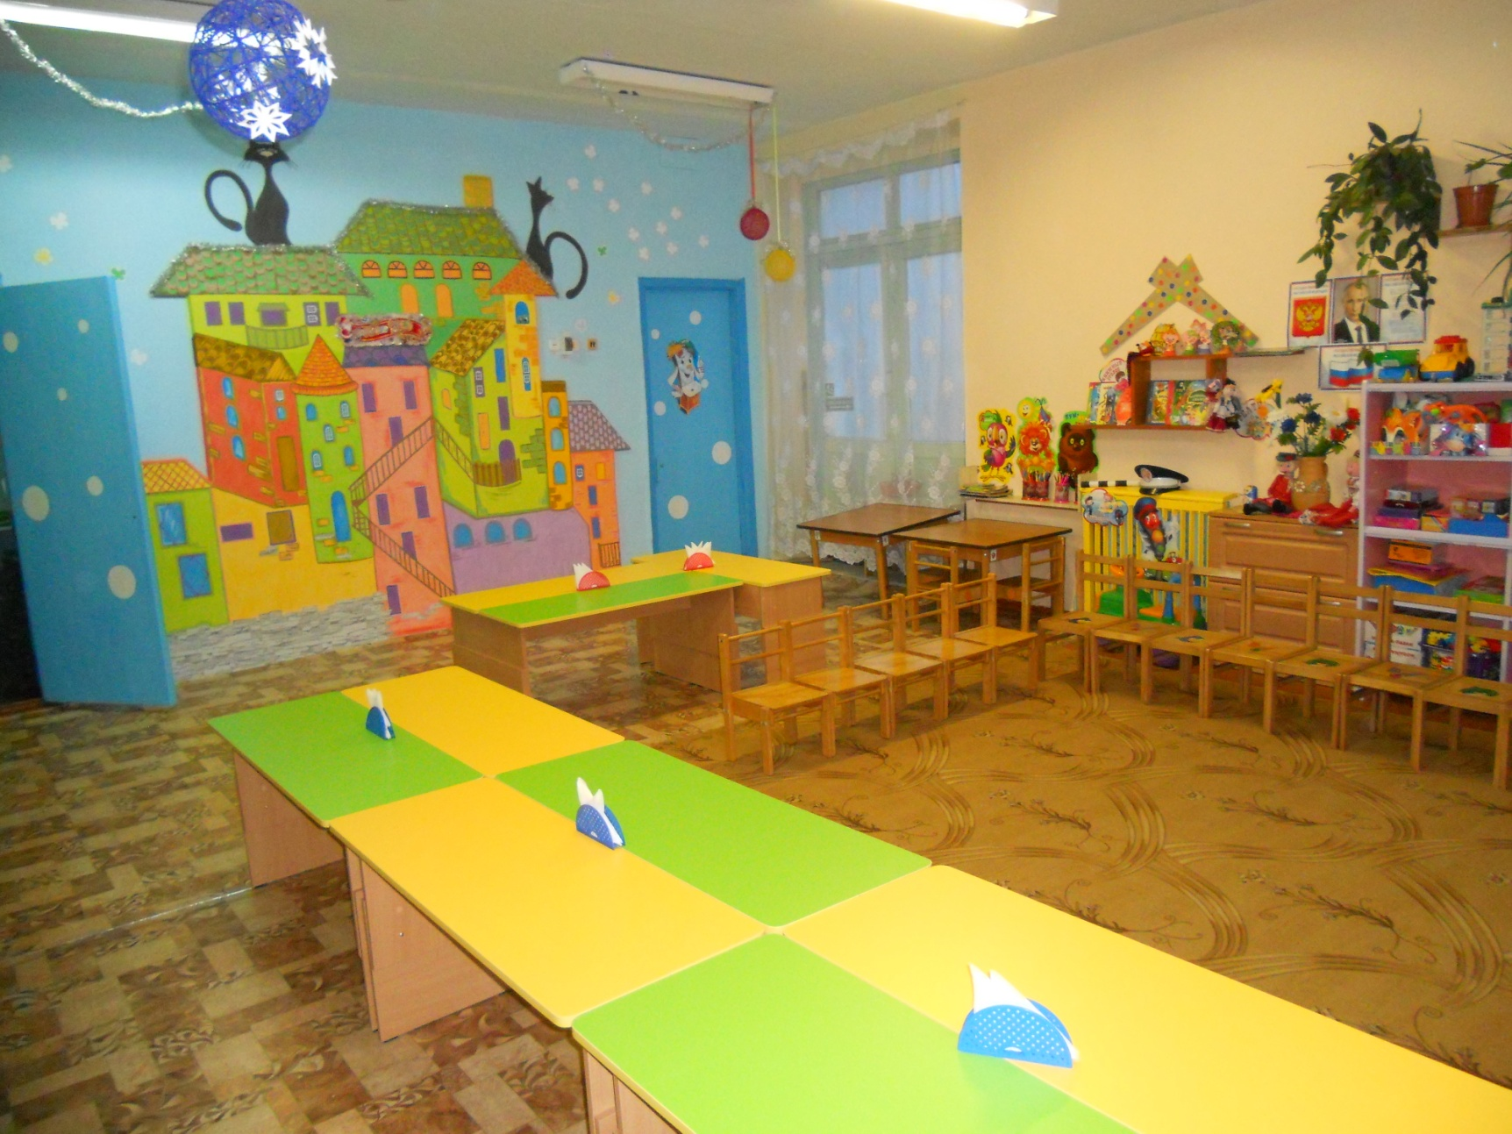

Slide 24
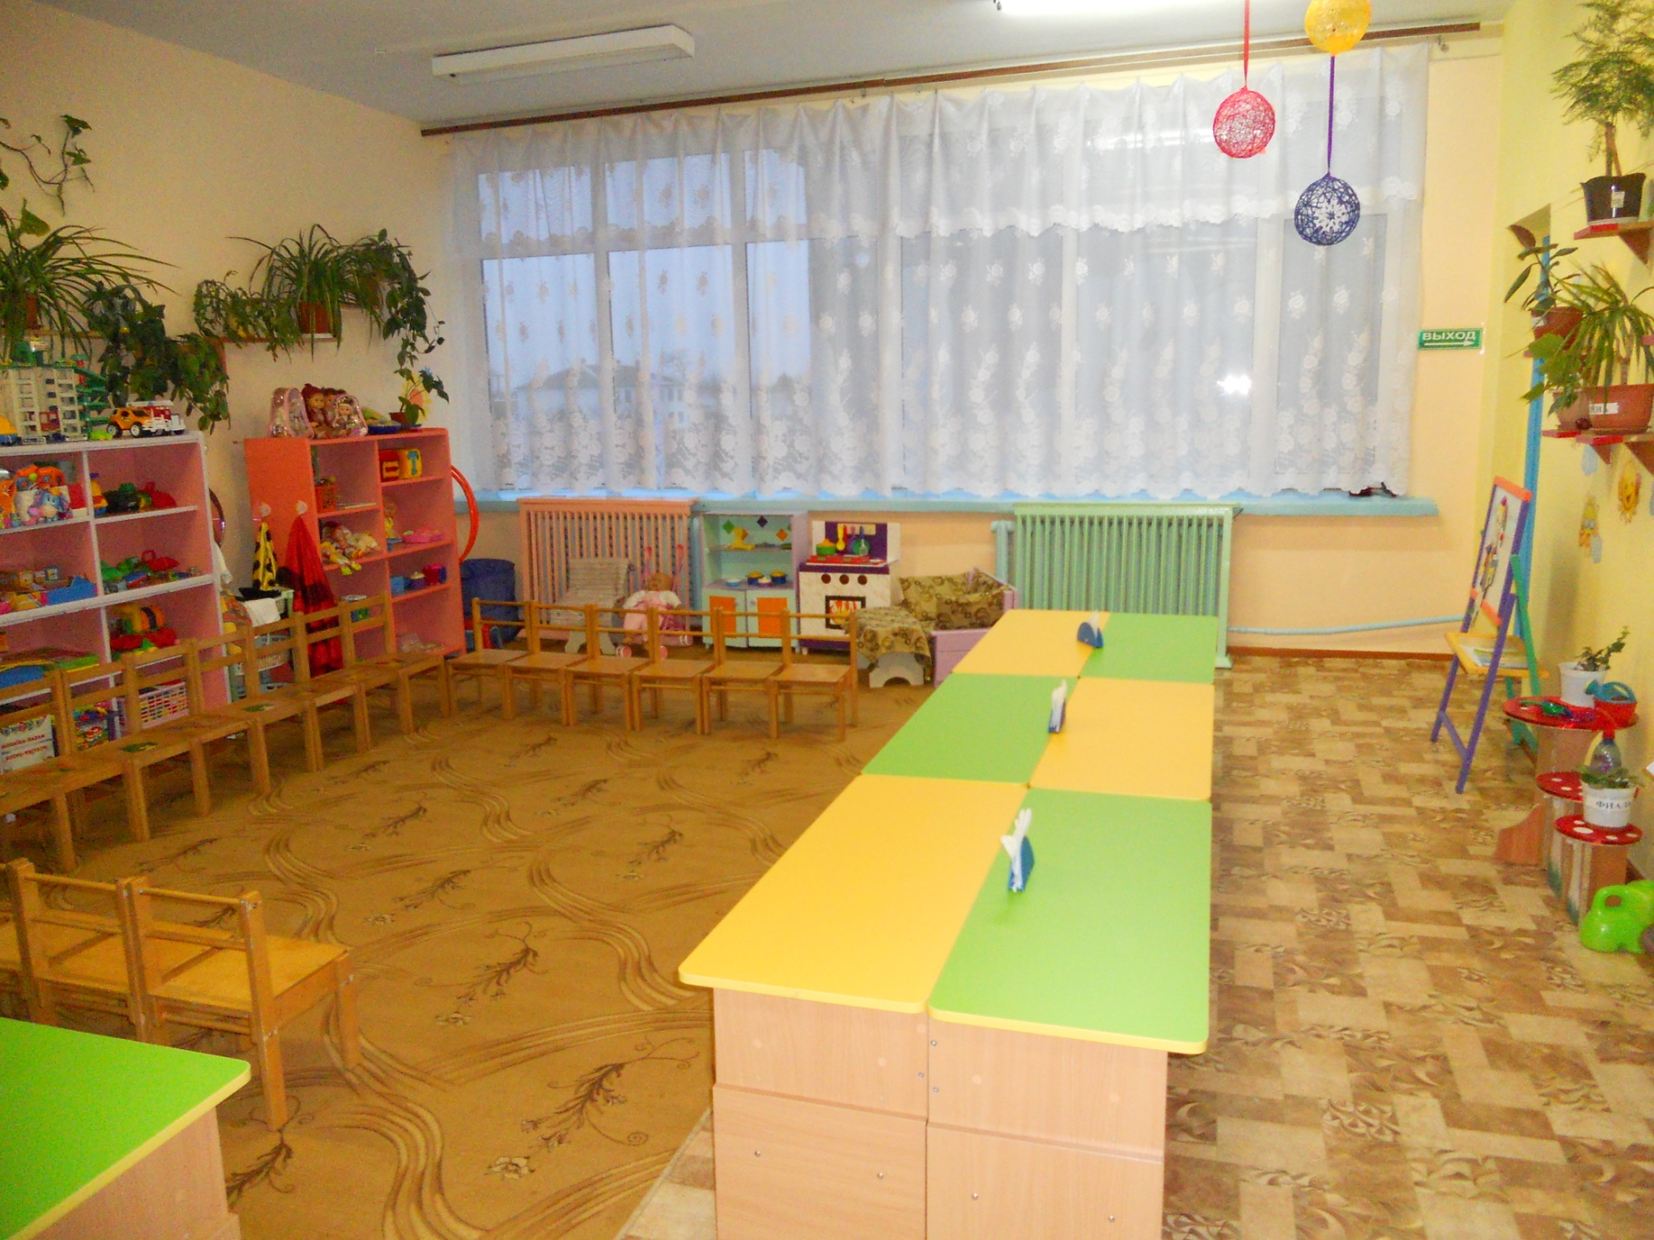

Slide 25
При организации предметно – развивающей среды в дошкольном учреждении важнейшим условием является учет возрастных особенностей и потребностей детей, которые имеют свои отличительные признаки.
Для детей третьего года жизни является свободное и большое пространство, где они могут быть в активном движении – лазании, катании.
На четвертом году жизни ребенку необходим развернутый центр сюжетно-ролевых игр с яркими особенностями атрибутов, дети стремятся быть похожими на взрослых, быть такими же важными и большими.
В среднем- старшем дошкольном возрасте проявляется потребность в игре со сверстниками, создавать свой мир игры. Кроме того в предметно-развивающей среде должно учитываться формирование психологических новообразований в разные годы жизни.

Slide 26
Не менее важным условием является многофункциональность предметно-развивающей среды.
Во всех возрастных группах должно быть уютное место для игры и отдыха детей.
При этом содержание предметно-развивающей среды должно периодически обогащаться с ориентацией на поддержание интереса ребенка к предметно-развивающей среде. Так же в каждой группе должны быть созданы специальные зоны для самостоятельного активного целенаправленного действия ребенка во всех видах деятельности, содержащие разнообразные материалы для развивающих игр и занятий детей групповых помещений должно отвечать возрастным особенностям и потребностям детей, иметь отличительные признаки

Slide 27
Созданная эстетическая среда вызывает у детей чувство радости,
эмоционально положительное отношение к детскому саду, желание
посещать его, обогащает новыми впечатлениями и знаниями, побуждает к
активной творческой деятельности, способствует интеллектуальному
развитию детей дошкольного возраста.(В.В.Давыдов, Л.В.Занков,
А.Н.Леонтьев, Д.Б.Эльконин и др).

Slide 28
Роль среды в развитии детей
прослеживается на примере ее основных функций:
организующей
воспитательной
развивающей

Slide 29
Цель организующей функции – предложить ребенку всевозможный
материал для его активного участия в разных видах деятельности. В
определенном смысле содержание и вид развивающей среды служат
толчком для выбора дошкольником того вида самостоятельной
деятельности, который будет отвечать его предпочтениям,
потребностямили формировать интересы.

Slide 30
При формировании предметно-развивающей среды необходимо:
- избавляться от загромождения пространства малофункциональными и несочетаемыми друг с другом предметами;
- создать для ребенка три предметных пространства, отвечающих масштабам действий его рук (масштаб "глаз – рука"), роста и предметного мира взрослых (Г.Н. Любимова, С.Л. Новоселова);
- исходить из эргономических требований к жизнедеятельности: антропометрических, физиологических и психологических особенностей обитателя этой среды.

Slide 31
В соответствии с воспитательной функцией наполнение и построение развивающей среды должны быть ориентированы на создание ситуаций, когда дети стоят перед нравственным выбором: уступить или взять себе, поделиться или действовать самому, предложить помощь или пройти мимо проблем сверстника. Среда является центром, где зарождается основа для сотрудничества, положительных взаимоотношений, организованного поведения, бережного отношения.
Развивающая функция предполагает, что содержание среды каждой деятельности должно соответствовать "зоне актуального развития" самого слабого и находиться в "зоне ближайшего развития" самого сильного в группе ребенка.

Slide 32
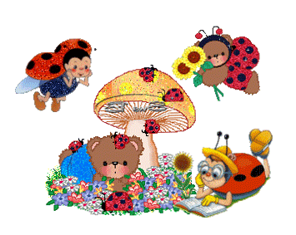
Спасибо за внимание!
Успехов в работе!

